Slide 1




J. M. García-Regaña
LNF-Ciemat
Turbulencia en plasmas de fusión
Sexta Edición - Sesión Local
9 de octubre de 2026
European Fusion Teacher Day 2026 – 7ª Ed. – Sesión local

Slide 2
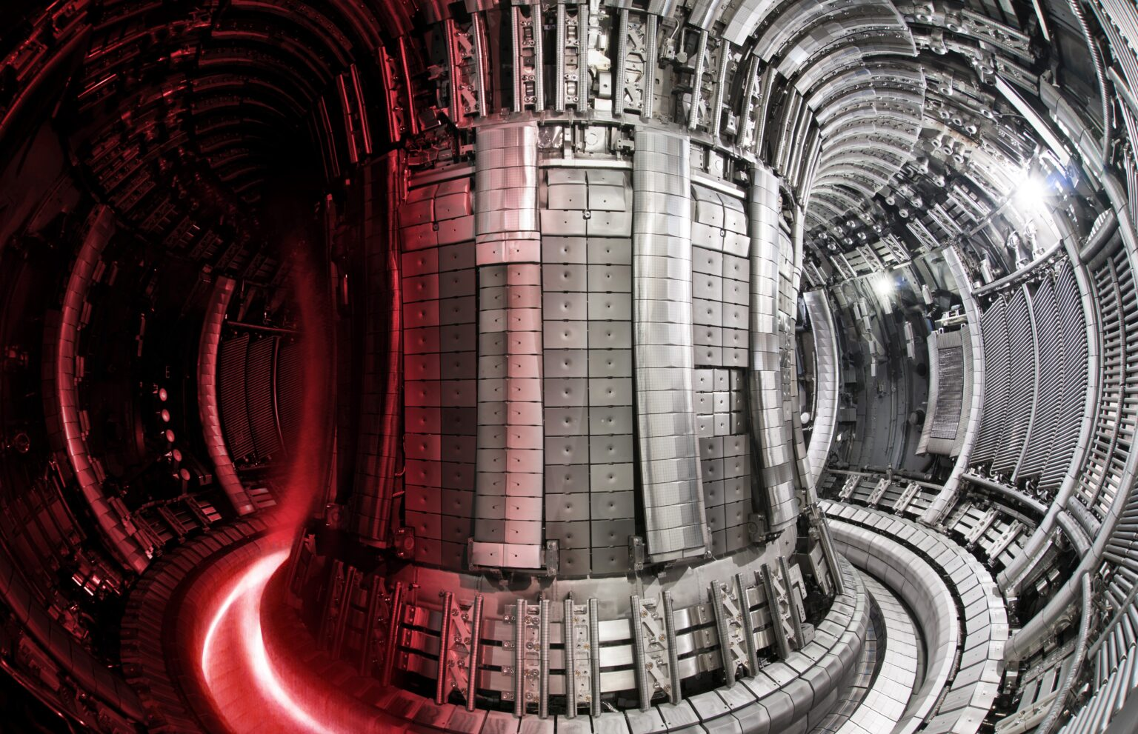
El interior de los plasmas de fusión
Interior del reactor europeo de tipo tokamak JET
European Fusion Teacher Day 2026 – 7ª Ed. – Sesión local J. M. García-Regaña – Turbulencia en plasmas de fusión | 1

Slide 3




El interior de los plasmas de fusión
$$10$$
Interior del reactor europeo de tipo tokamak JET
$$T_{s} [keV]$$
$$n_{s} [{10}^{19}{ m}^{−3}]$$
$$r$$
European Fusion Teacher Day 2026 – 7ª Ed. – Sesión local J. M. García-Regaña – Turbulencia en plasmas de fusión | 1

Slide 4
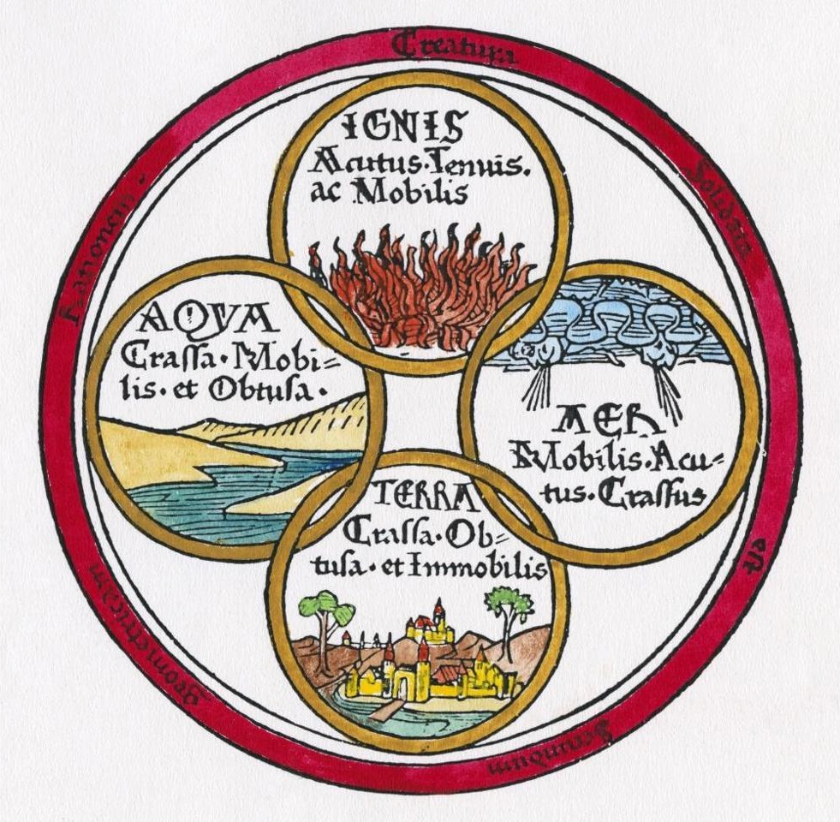
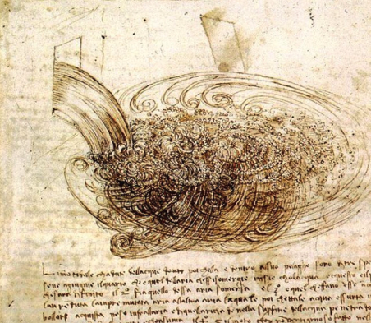
Estados de la materia y turbulencia
Los cuatro elementos en la antigüedad (grabado, 1472)
Flujo laminar y turbulento en una corriente de agua (Leonardo da Vinci, ca. 1510)
European Fusion Teacher Day 2026 – 7ª Ed. – Sesión local J. M. García-Regaña – Turbulencia en plasmas de fusión | 2

Slide 5

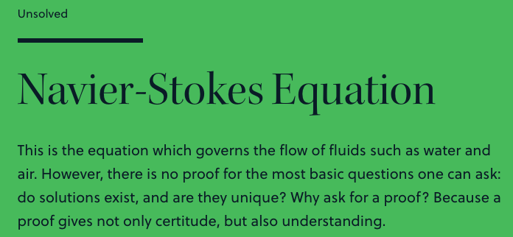
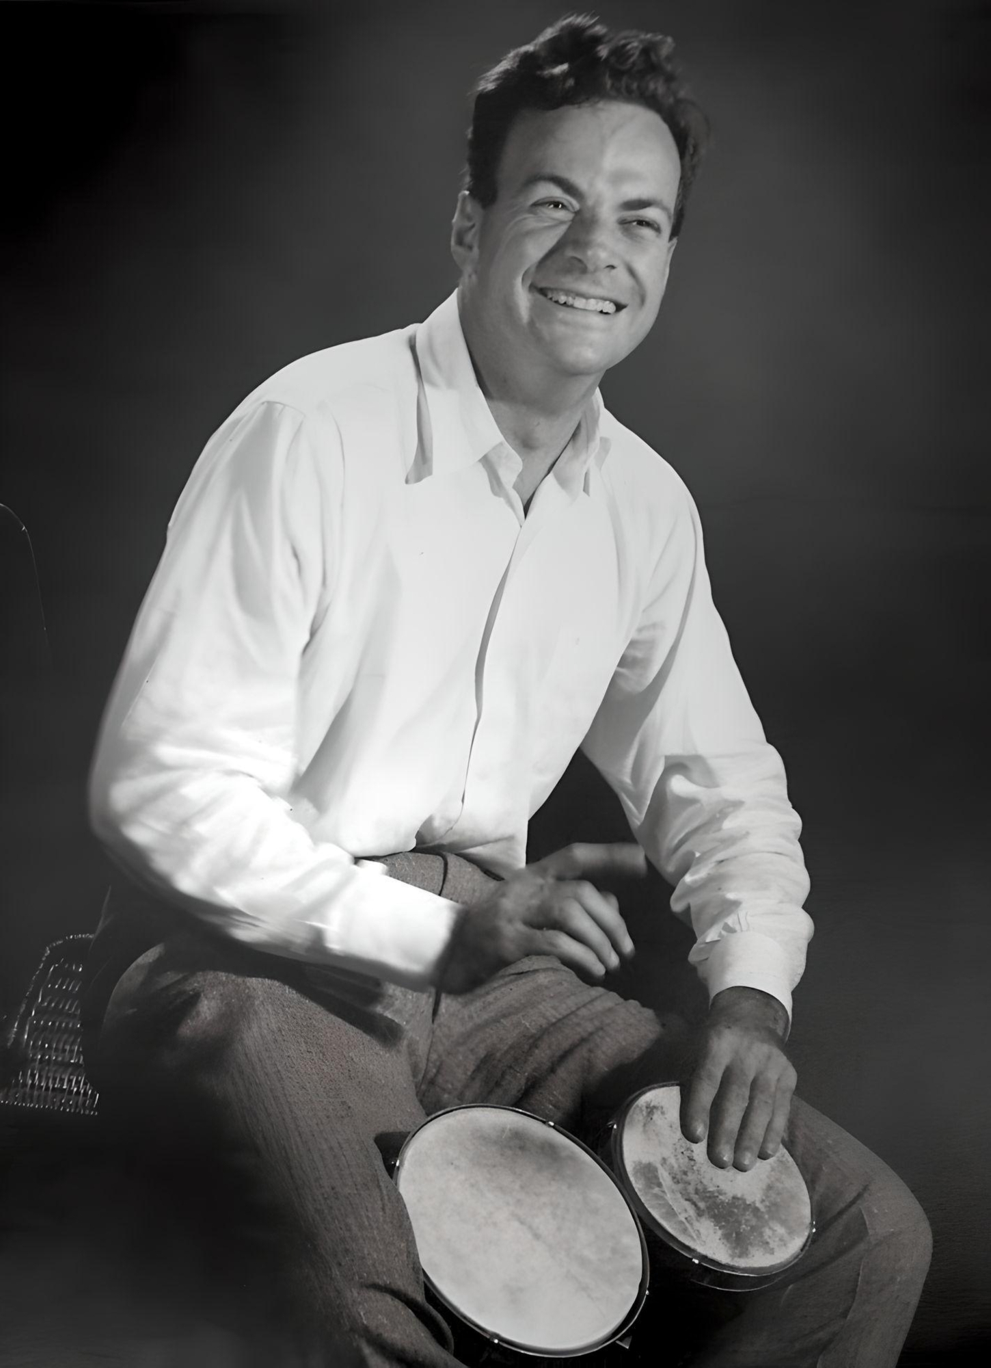
¿Qué es la turbulencia?
“Turbulence is the most important unsolved problem of classical physics.”
“… I have spent several years on it without success …”
Richard P. Feynman
European Fusion Teacher Day 2026 – 7ª Ed. – Sesión local J. M. García-Regaña – Turbulencia en plasmas de fusión | 3

Slide 6
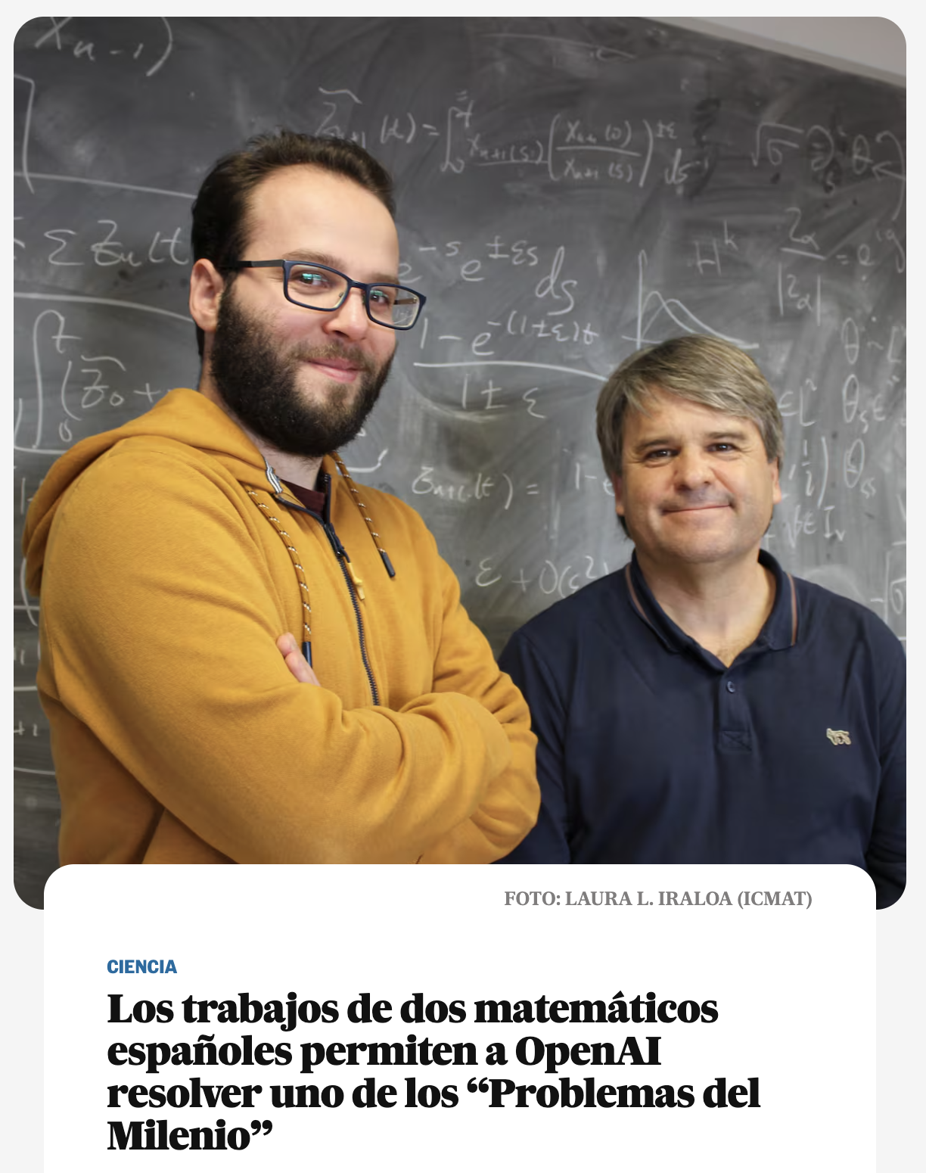
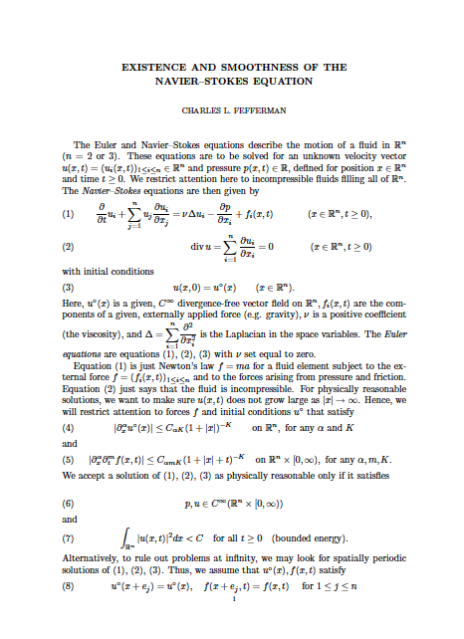
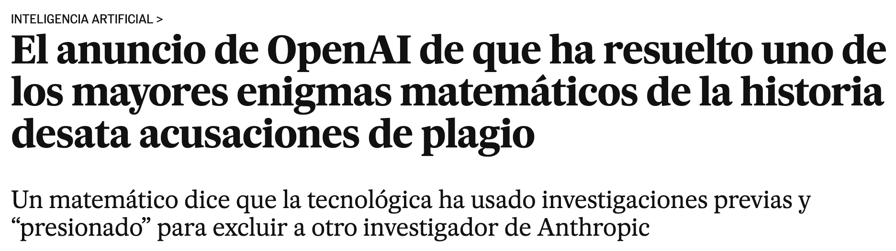
¿Qué es la turbulencia?
“Turbulence is the most important unsolved problem of classical physics.”
“… I have spent several years on it without success …”
Richard P. Feynman
https://www.claymath.org/millennium-problems/
1 M$ por la resolución de cada uno de los 7 problemas.
European Fusion Teacher Day 2026 – 7ª Ed. – Sesión local J. M. García-Regaña – Turbulencia en plasmas de fusión | 3

Slide 7
¿Qué es la turbulencia?
Turbulence: Broadband disordered fluctuations that interact nonlinearly, featuring high vorticity and a power-law energy spectra.
European Fusion Teacher Day 2026 – 7ª Ed. – Sesión local J. M. García-Regaña – Turbulencia en plasmas de fusión | 4

Slide 8







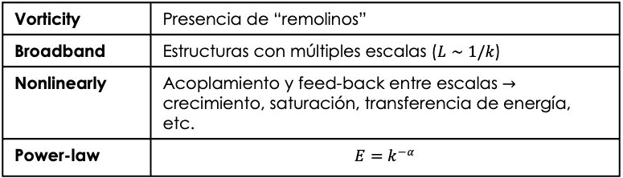
¿Qué es la turbulencia?
Turbulence: Broadband disordered fluctuations that interact nonlinearly, featuring high vorticity and a power-law energy spectra.
Vorticity | Presencia de “remolinos”
Broadband | Estructuras con múltiples escalas ($L∼1/k$)
Nonlinearly | Acoplamiento y feed-back entre escalas $→$ crecimiento, saturación, transferencia de energía, etc.
Power-law | $$E=k^{−α}$$
$$k_{0}$$
$$k_{2}$$
$$log⁡E(k)$$
$$k_{1}$$
$$k_{0}<k_{1}<…<k_{n}$$
$$\log{k}$$
European Fusion Teacher Day 2026 – 7ª Ed. – Sesión local J. M. García-Regaña – Turbulencia en plasmas de fusión | 4

Slide 9
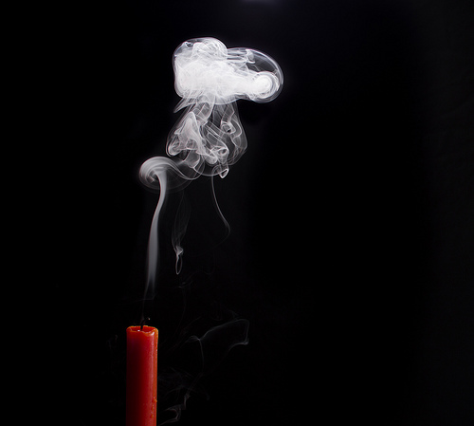
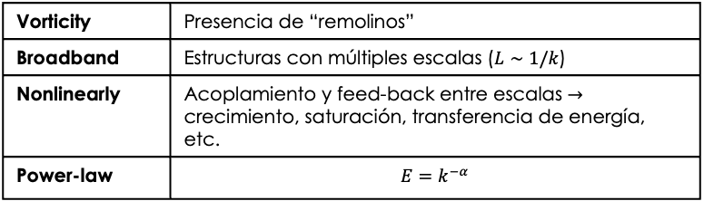
¿Qué es la turbulencia?
Turbulence: Broadband disordered fluctuations that interact nonlinearly, featuring high vorticity and a power-law energy spectra.
Vorticity | Presencia de “remolinos”
Broadband | Estructuras con múltiples escalas ($L∼1/k$)
Nonlinearly | Acoplamiento y feed-back entre escalas $→$ crecimiento, saturación, transferencia de energía, etc.
Power-law | $$E=k^{−α}$$
$$k_{0}$$
$$k_{2}$$
$$log⁡E(k)$$
$$k_{1}$$
$$k_{0}<k_{1}<…<k_{n}$$
$$\log{k}$$
European Fusion Teacher Day 2026 – 7ª Ed. – Sesión local J. M. García-Regaña – Turbulencia en plasmas de fusión | 5

Slide 10
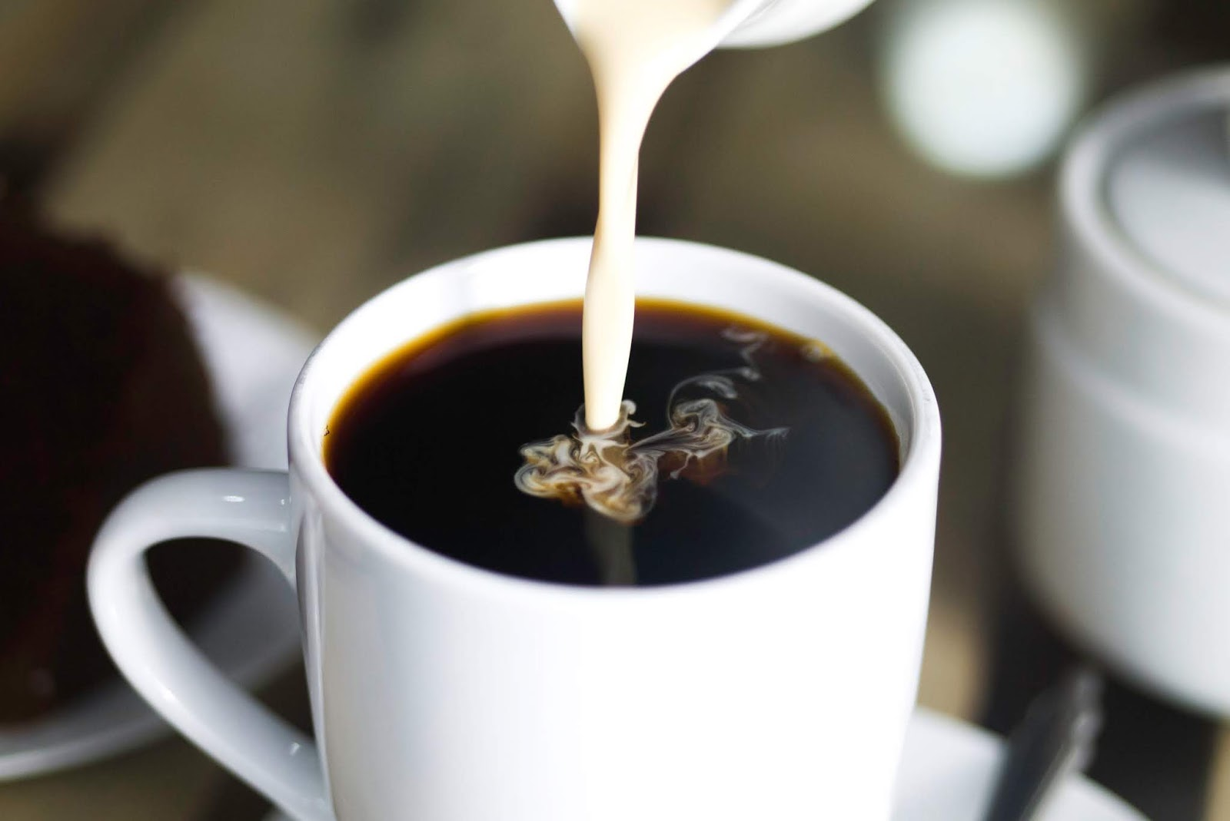
¿Qué es la turbulencia?
Turbulence: Broadband disordered fluctuations that interact nonlinearly, featuring high vorticity and a power-law energy spectra.
Vorticity | Presencia de “remolinos”
Broadband | Estructuras con múltiples escalas ($L∼1/k$)
Nonlinearly | Acoplamiento y feed-back entre escalas $→$ crecimiento, saturación, transferencia de energía, etc.
Power-law | $$E=k^{−α}$$
$$log⁡E(k)$$
$$\log{k}$$
European Fusion Teacher Day 2026 – 7ª Ed. – Sesión local J. M. García-Regaña – Turbulencia en plasmas de fusión | 5

Slide 11
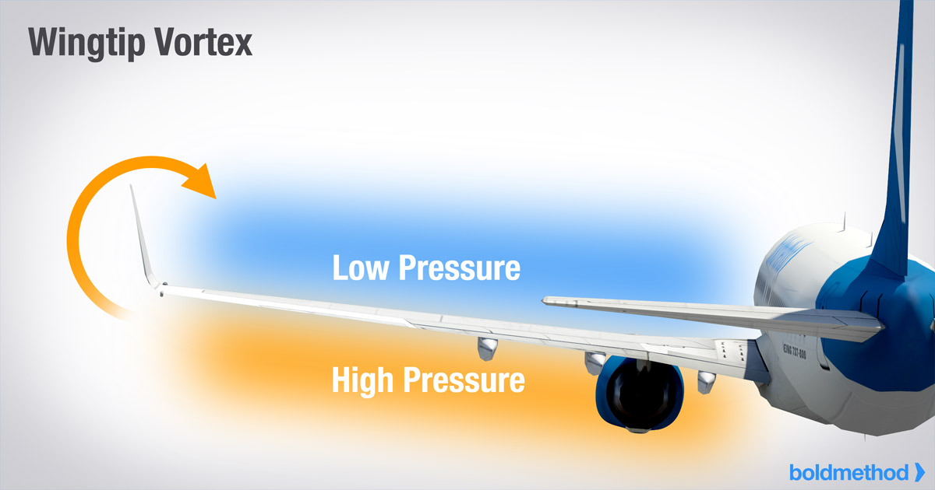
¿Qué es la turbulencia?
Turbulence: Broadband disordered fluctuations that interact nonlinearly, featuring high vorticity and a power-law energy spectra.
Vorticity | Presencia de “remolinos”
Broadband | Estructuras con múltiples escalas ($L∼1/k$)
Nonlinearly | Acoplamiento y feed-back entre escalas $→$ crecimiento, saturación, transferencia de energía, etc.
Power-law | $$E=k^{−α}$$
$$log⁡E(k)$$
$$\log{k}$$
European Fusion Teacher Day 2026 – 7ª Ed. – Sesión local J. M. García-Regaña – Turbulencia en plasmas de fusión | 5

Slide 12
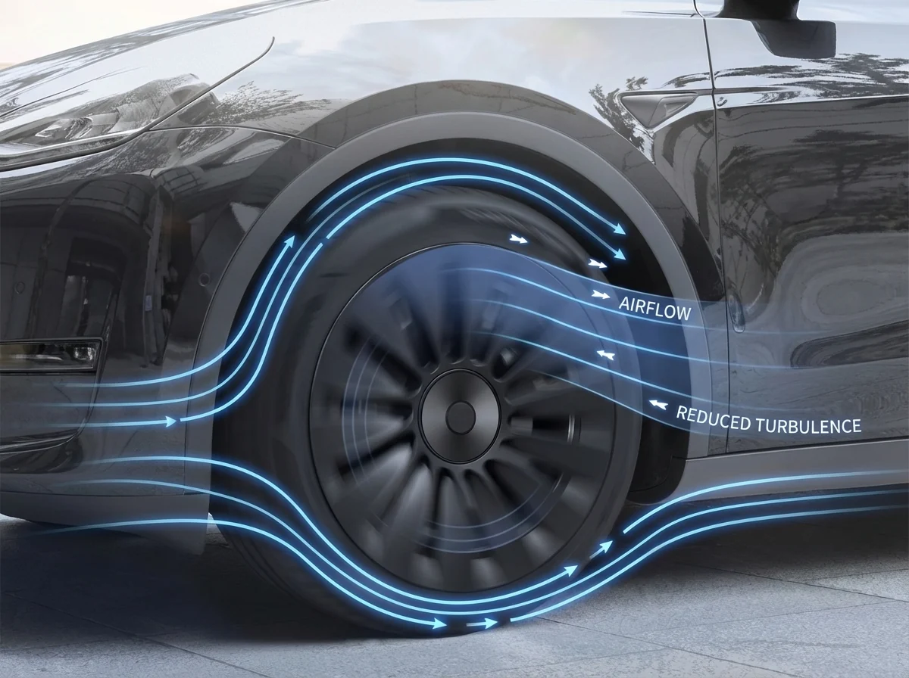

¿Qué es la turbulencia?
Turbulence: Broadband disordered fluctuations that interact nonlinearly, featuring high vorticity and a power-law energy spectra.
Vorticity | Presencia de “remolinos”
Broadband | Estructuras con múltiples escalas ($L∼1/k$)
Nonlinearly | Acoplamiento y feed-back entre escalas $→$ crecimiento, saturación, transferencia de energía, etc.
Power-law | $$E=k^{−α}$$
$$log⁡E(k)$$
$$\log{k}$$
European Fusion Teacher Day 2026 – 7ª Ed. – Sesión local J. M. García-Regaña – Turbulencia en plasmas de fusión | 5

Slide 13
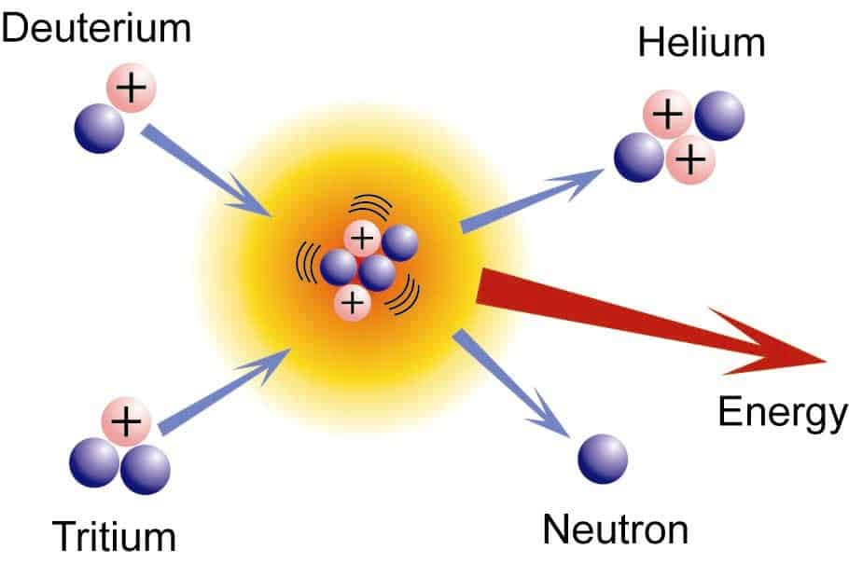
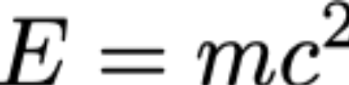
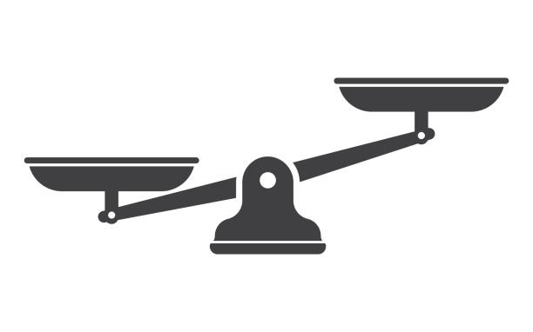
Plasmas y fusión
He²⁺ + n
D⁺ + T⁺
European Fusion Teacher Day 2026 – 7ª Ed. – Sesión local J. M. García-Regaña – Turbulencia en plasmas de fusión | 6

Slide 14
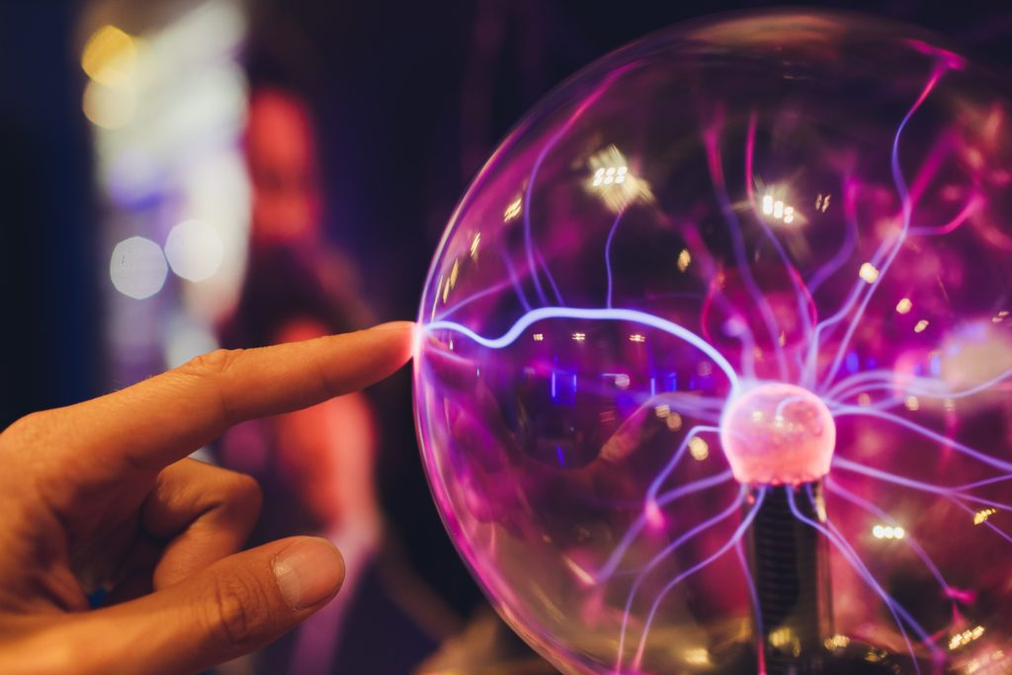
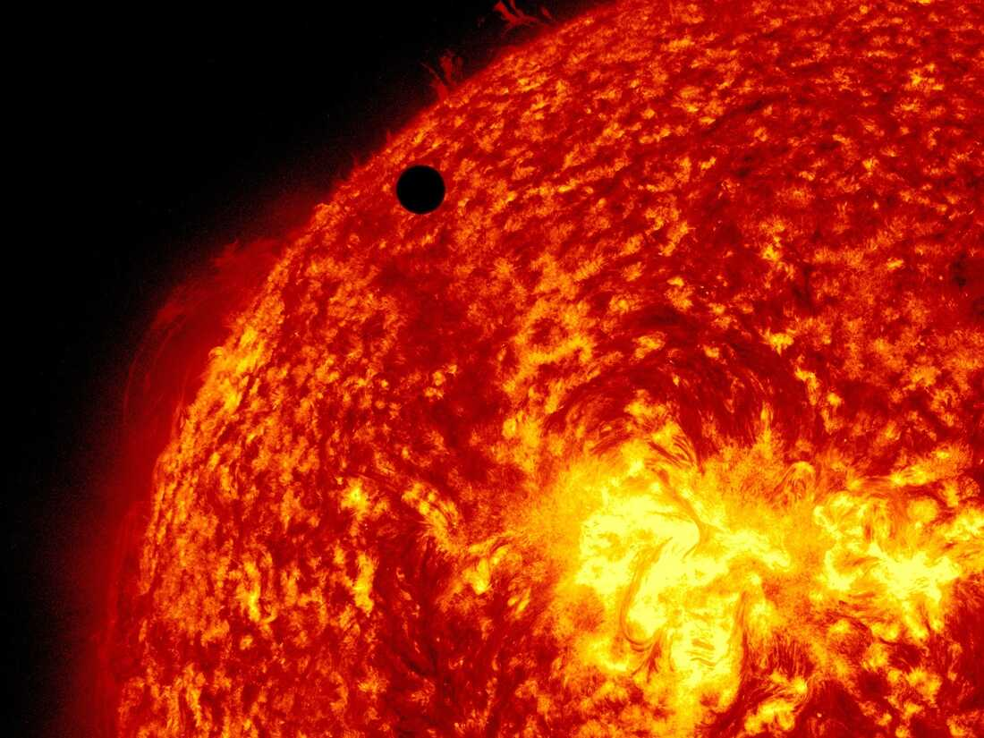
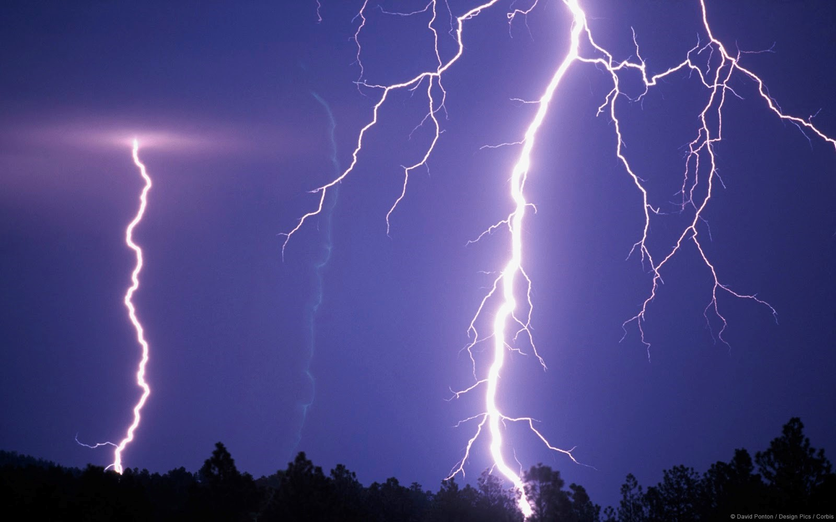

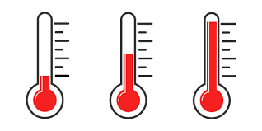
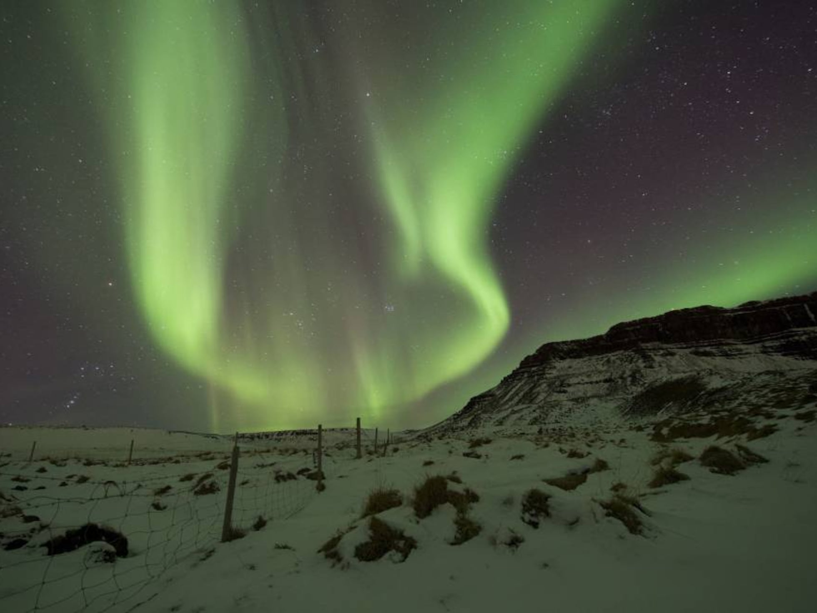
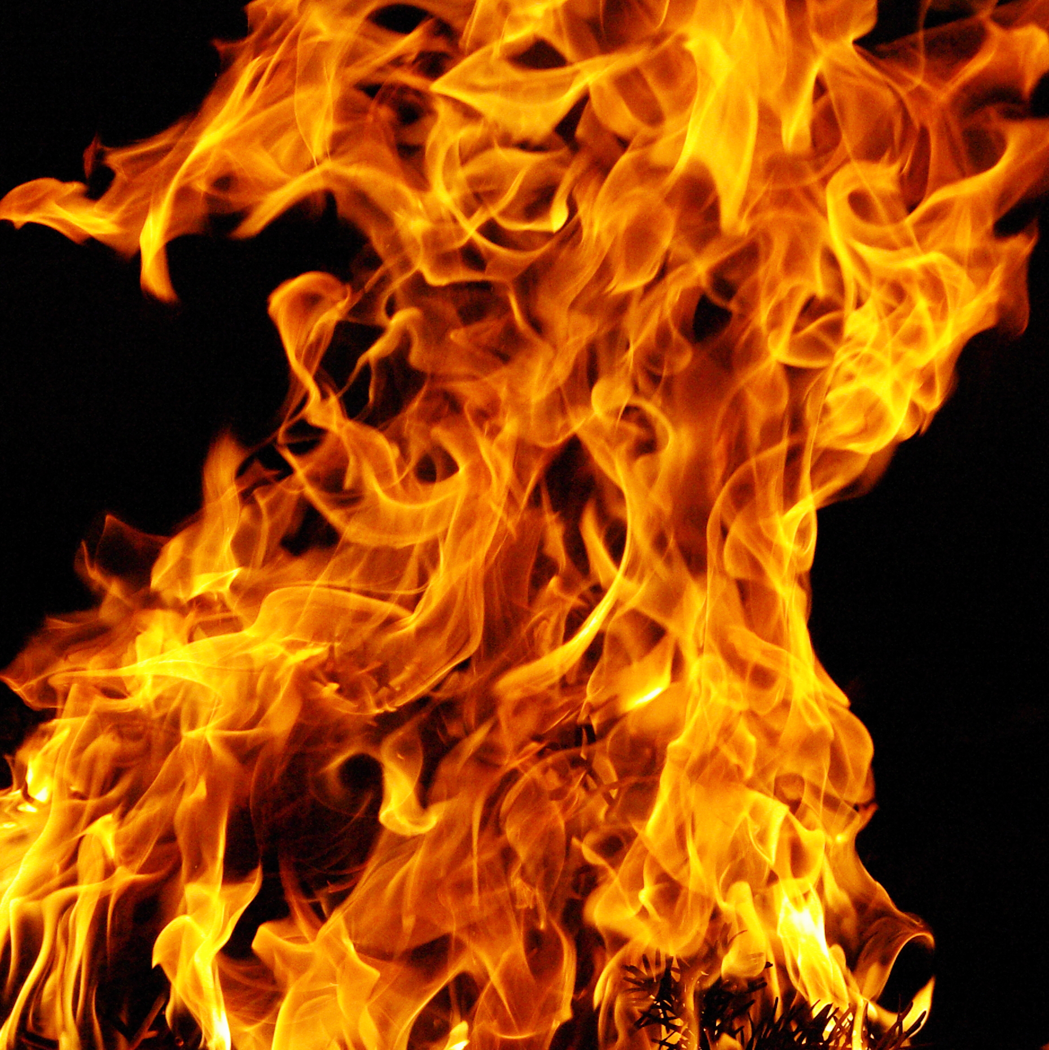
Plasmas y fusión
Para acercar los núcleos hasta que la fuerza nuclear fuerte supere la repulsión electrostática hay que aumentar mucho la temperatura
Al aumentar la temperatura, los electrones abandonan sus núcleos y la materia pasa a estado de plasma
grados
European Fusion Teacher Day 2026 – 7ª Ed. – Sesión local J. M. García-Regaña – Turbulencia en plasmas de fusión | 6

Slide 15
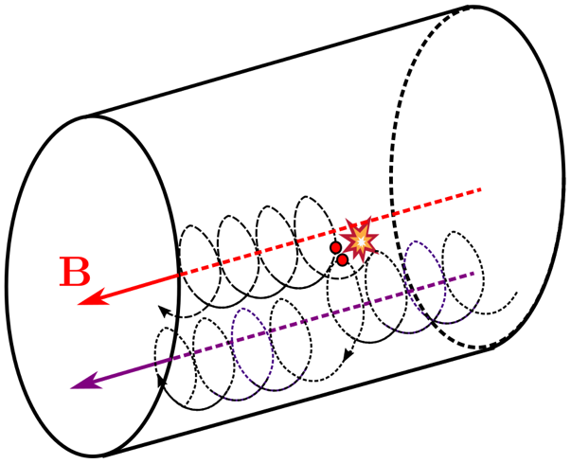
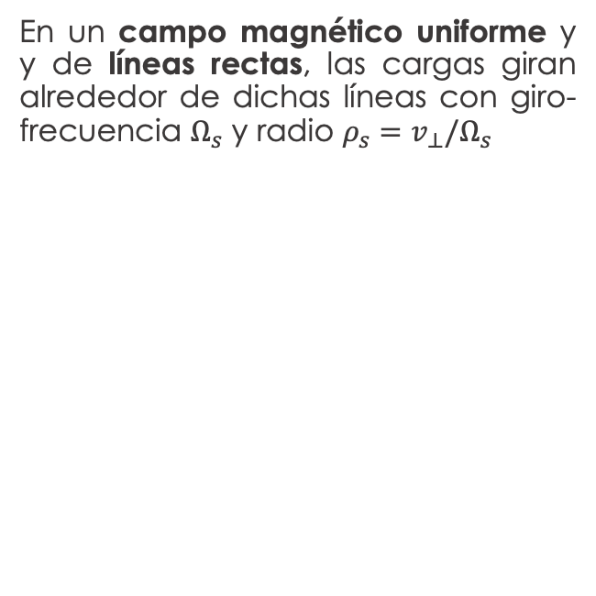
Confinamiento magnético y pérdidas
En un campo magnético uniforme y y de líneas rectas, las cargas giran alrededor de dichas líneas con giro-frecuencia $Ω_{s}$ y radio $ρ_{s}=v_{⊥}/Ω_{s}$
Las colisiones de Coulomb entre partículas modifican la velocidad de las mismas y desplazan las órbitas
Transporte de partículas, calor y momento perpendicular al campo (Pérdidas clásicas)
European Fusion Teacher Day 2026 – 7ª Ed. – Sesión local J. M. García-Regaña – Turbulencia en plasmas de fusión | 7

Slide 16
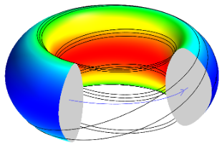
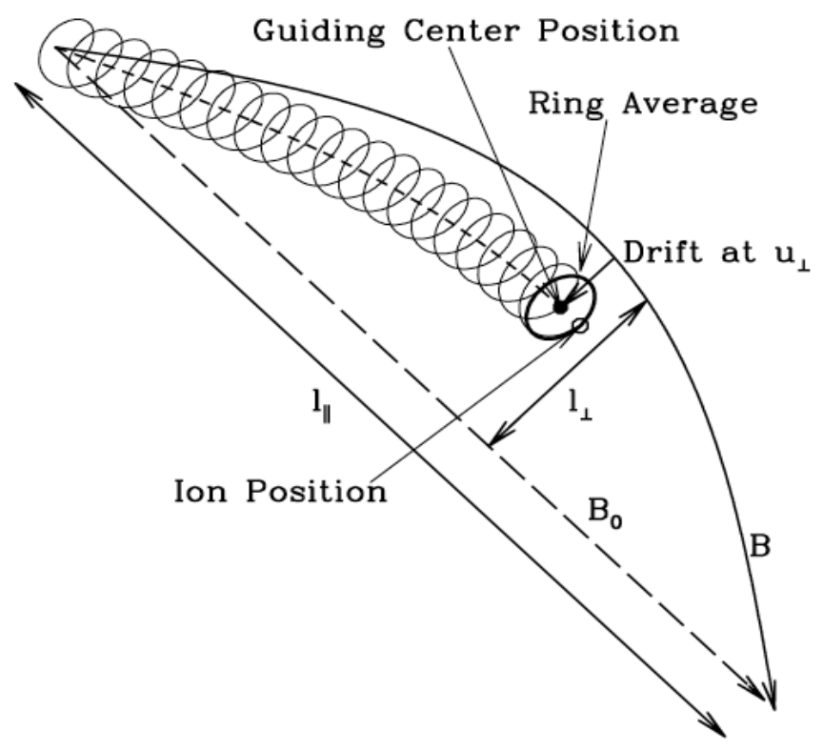
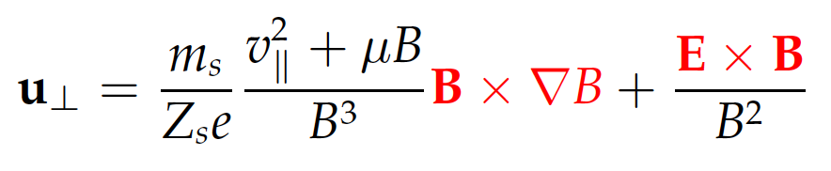
Confinamiento magnético y pérdidas
Campos magnéticos curvados e inhomogéneos introducen derivas en la giro-órbita de las partículas, que, junto a las colisiones, aportan perdidas adicionales
Transporte de partículas, calor y momento perpendicular al campo (Pérdidas neoclásicas)
A mayor energía cinética deriva más intensa
Cargas de distinto signo derivan en direcciones opuestas
European Fusion Teacher Day 2026 – 7ª Ed. – Sesión local J. M. García-Regaña – Turbulencia en plasmas de fusión | 8

Slide 17
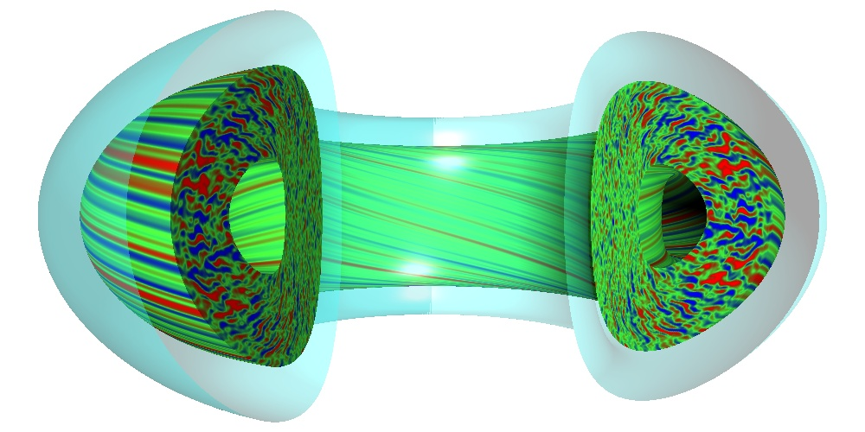
Confinamiento magnético y pérdidas
La presencia de gradientes y la dinámica “dispar” de partículas con distinta energía puede favorecer el crecimiento de fluctuaciones de pequeña escala$⇒$ Inestabilidades y pérdidas turbulentas (dominantes en tokamaks y stellarators modernos)
European Fusion Teacher Day 2026 – 7ª Ed. – Sesión local J. M. García-Regaña – Turbulencia en plasmas de fusión | 9

Slide 18
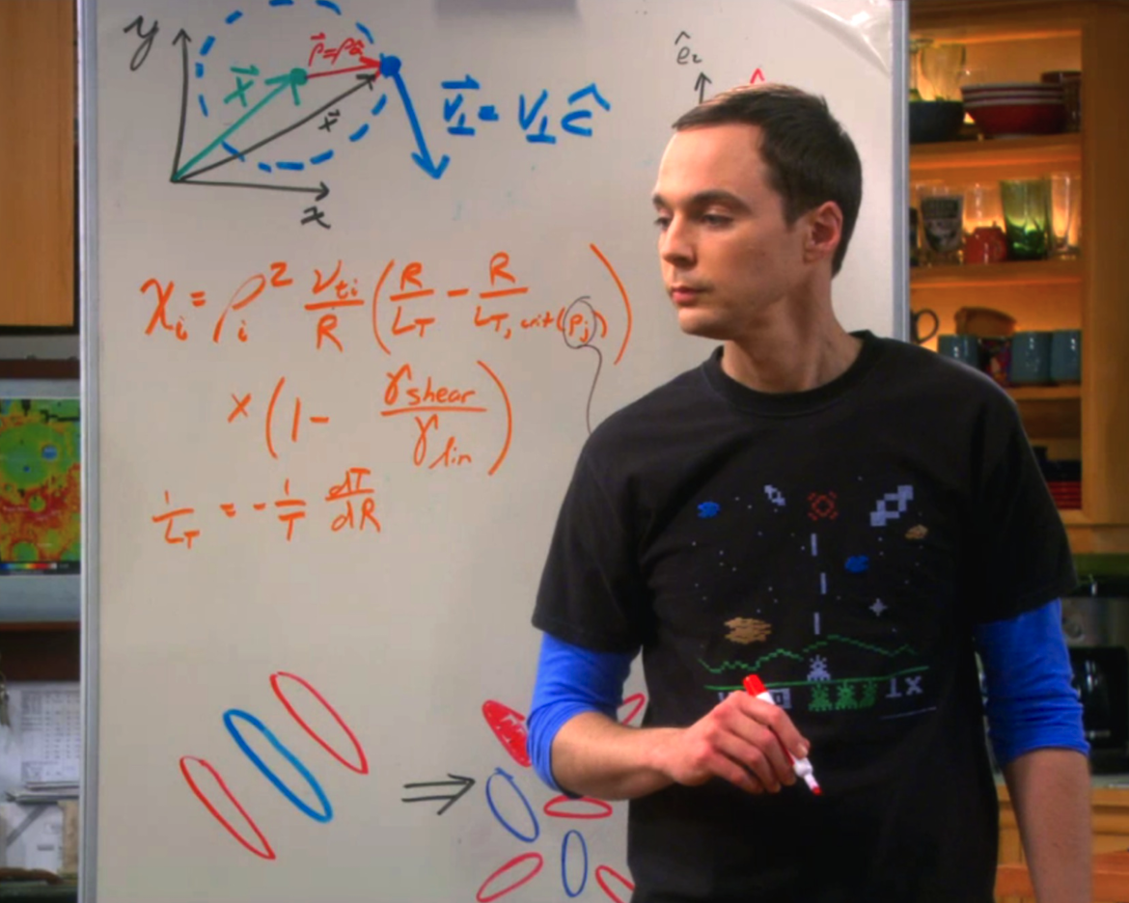
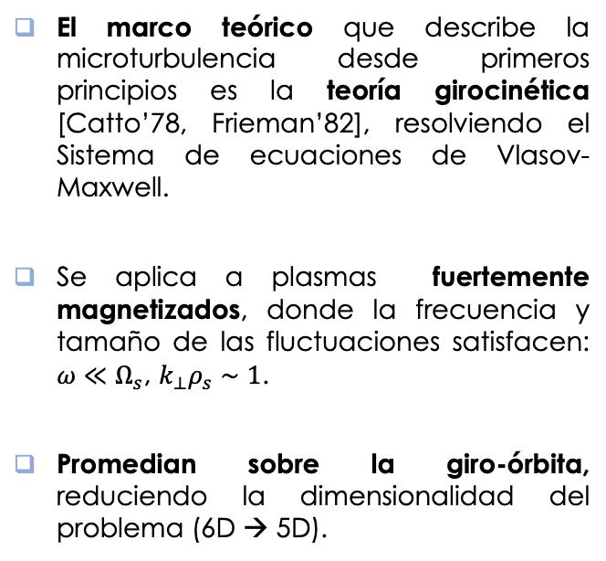
Turbulencia y Teoría girocinética
El marco teórico que describe la microturbulencia desde primeros principios es la teoría girocinética [Catto’78, Frieman’82], resolviendo el Sistema de ecuaciones de Vlasov-Maxwell.
Se aplica a plasmas fuertemente magnetizados, donde la frecuencia y tamaño de las fluctuaciones satisfacen: $ω≪Ω_{s}$, $k_{⊥}ρ_{s}∼1$.
Promedian sobre la giro-órbita, reduciendo la dimensionalidad del problema (6D → 5D).
European Fusion Teacher Day 2026 – 7ª Ed. – Sesión local J. M. García-Regaña – Turbulencia en plasmas de fusión | 10

Slide 19
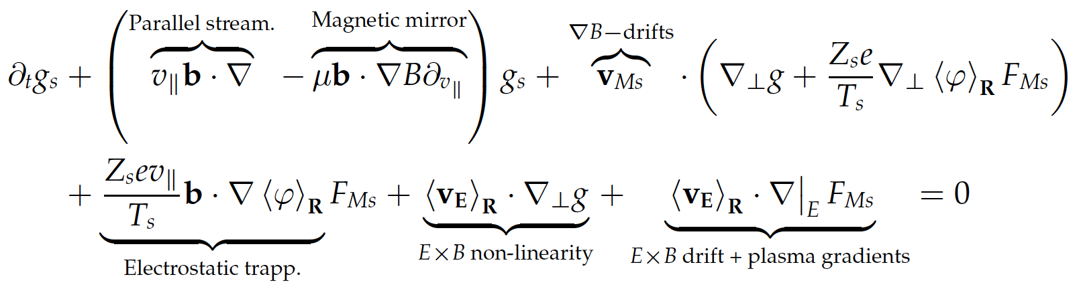
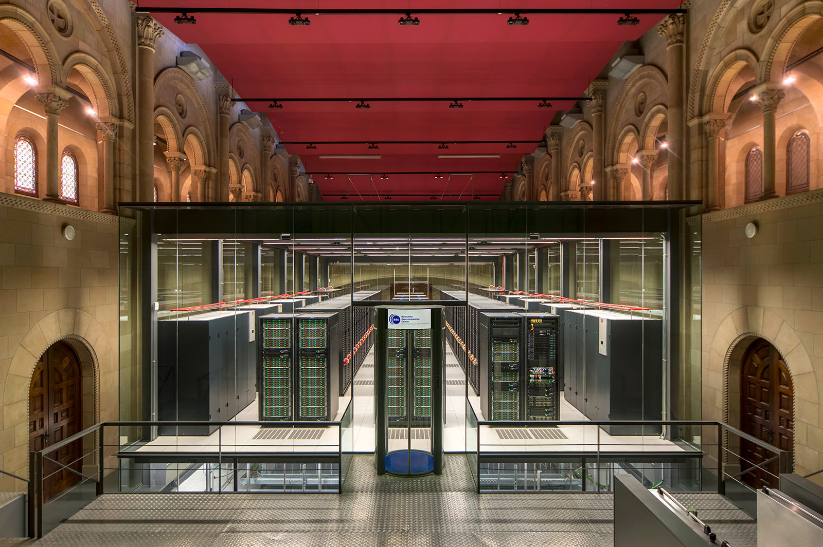

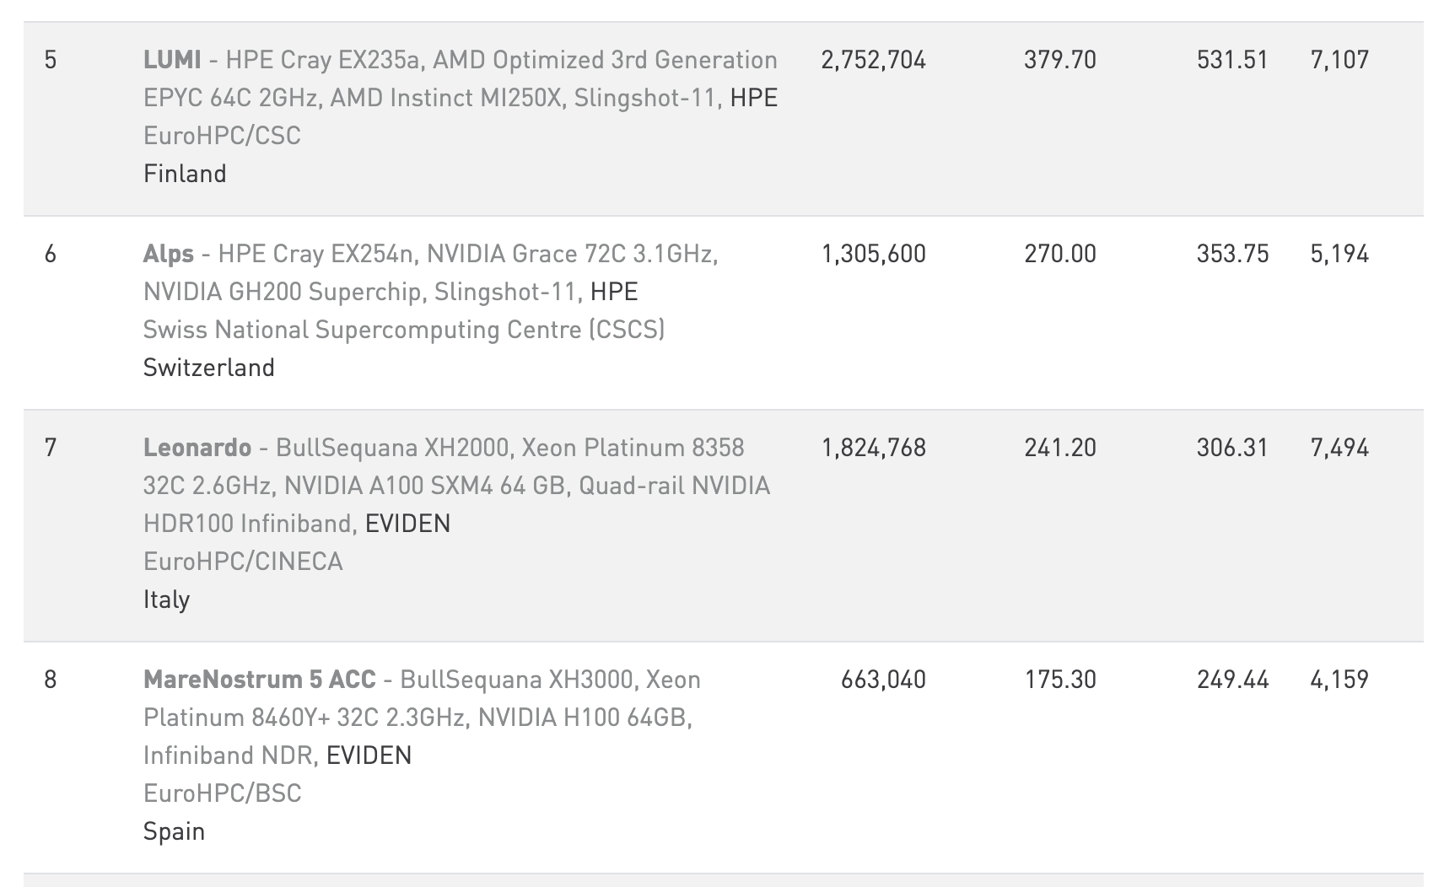
Simulación de la turbulencia en plasmas
La complejidad de las ecuaciones girocinéticas requieren del empleo de superordenadores para su resolución.
Superordenador Marenostrum IV (Barcelona Supercomputing Center, España)
European Fusion Teacher Day 2026 – 7ª Ed. – Sesión local J. M. García-Regaña – Turbulencia en plasmas de fusión | 11

Slide 20
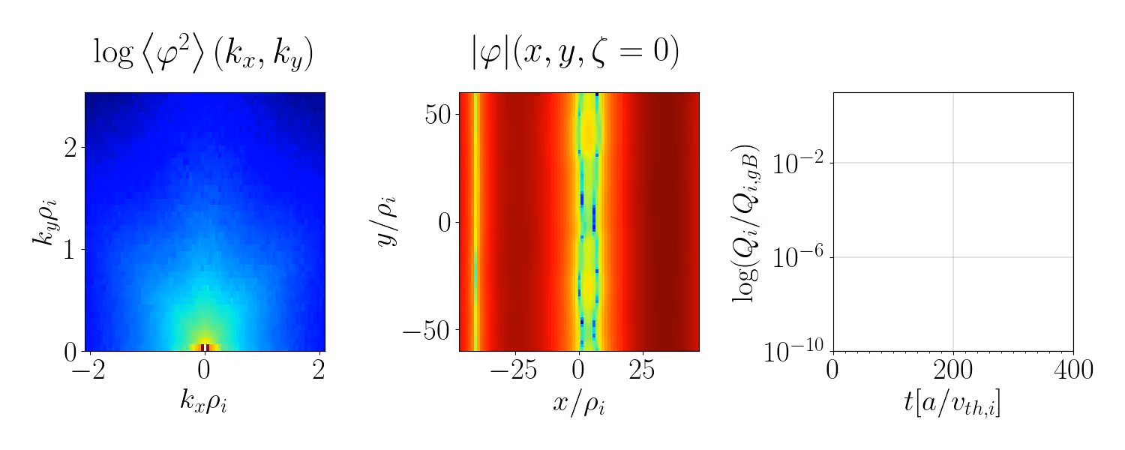
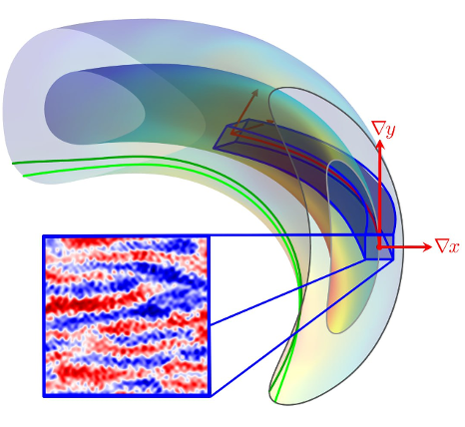
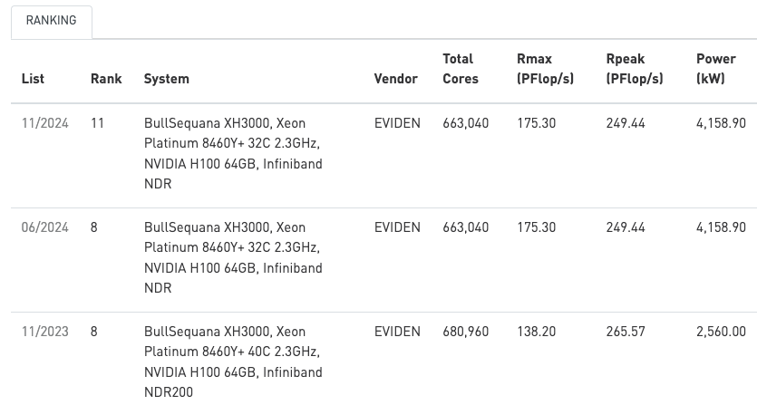
Simulación de la turbulencia
La complejidad de las ecuaciones girocinéticas requieren del empleo de superordenadores para su resolución.
Superordenador Marenostrum IV (Barcelona Supercomputing Center, España)
European Fusion Teacher Day 2026 – 7ª Ed. – Sesión local J. M. García-Regaña – Turbulencia en plasmas de fusión | 12

Slide 21
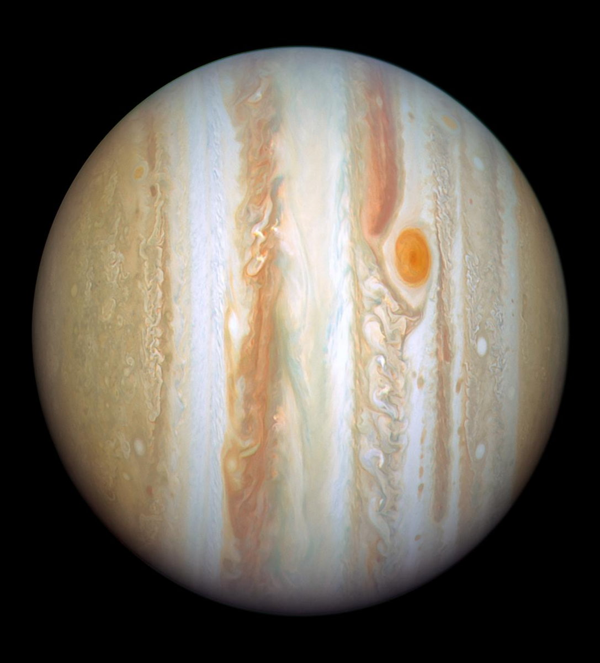
Simulación de la turbulencia
La complejidad de las ecuaciones girocinéticas requieren del empleo de superordenadores para su resolución.
Superordenador Marenostrum IV (Barcelona Supercomputing Center, España)
European Fusion Teacher Day 2026 – 7ª Ed. – Sesión local J. M. García-Regaña – Turbulencia en plasmas de fusión | 13

Slide 22
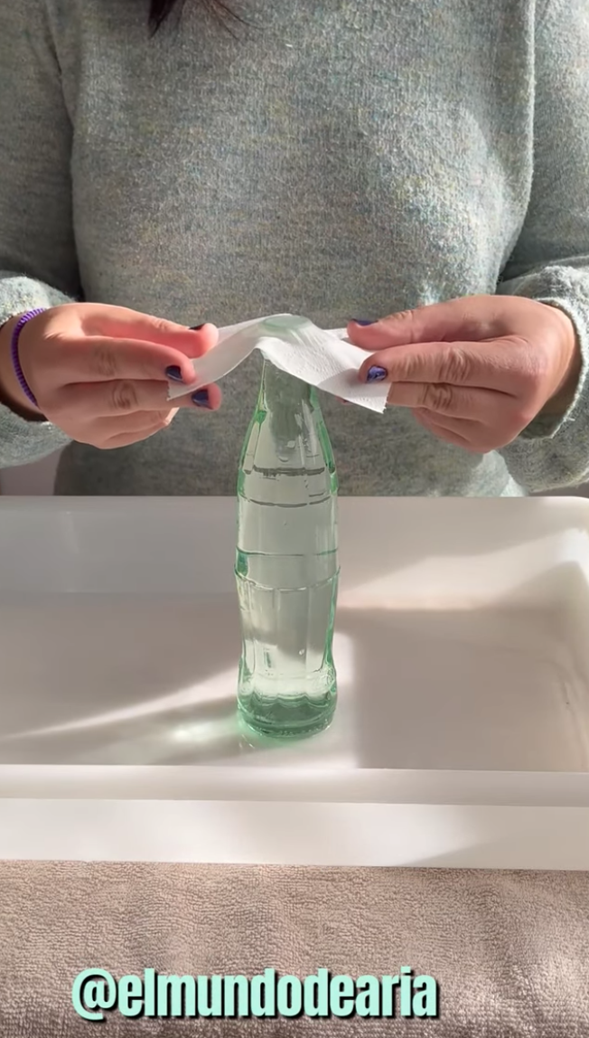
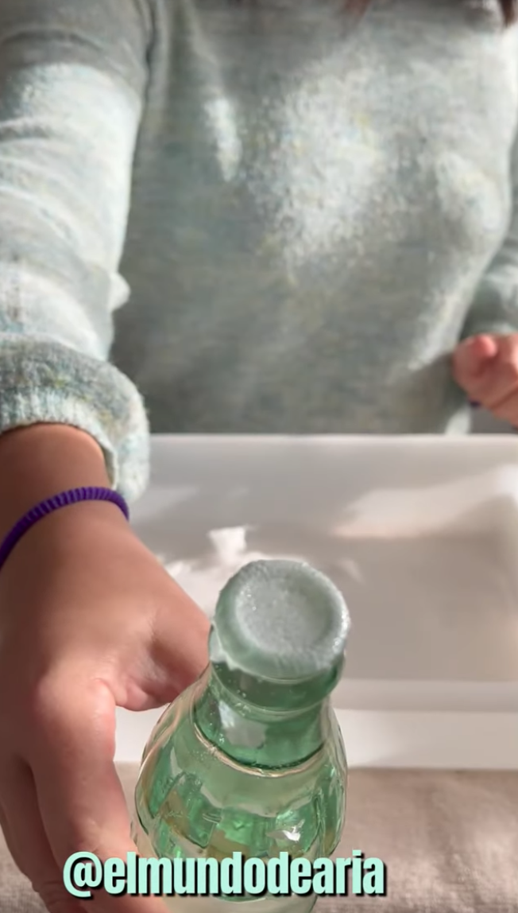
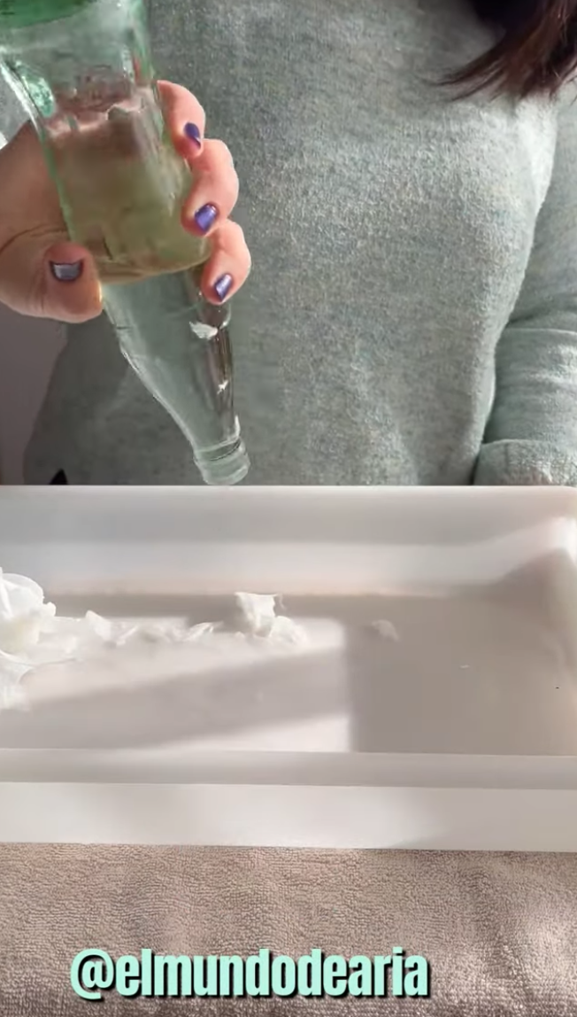
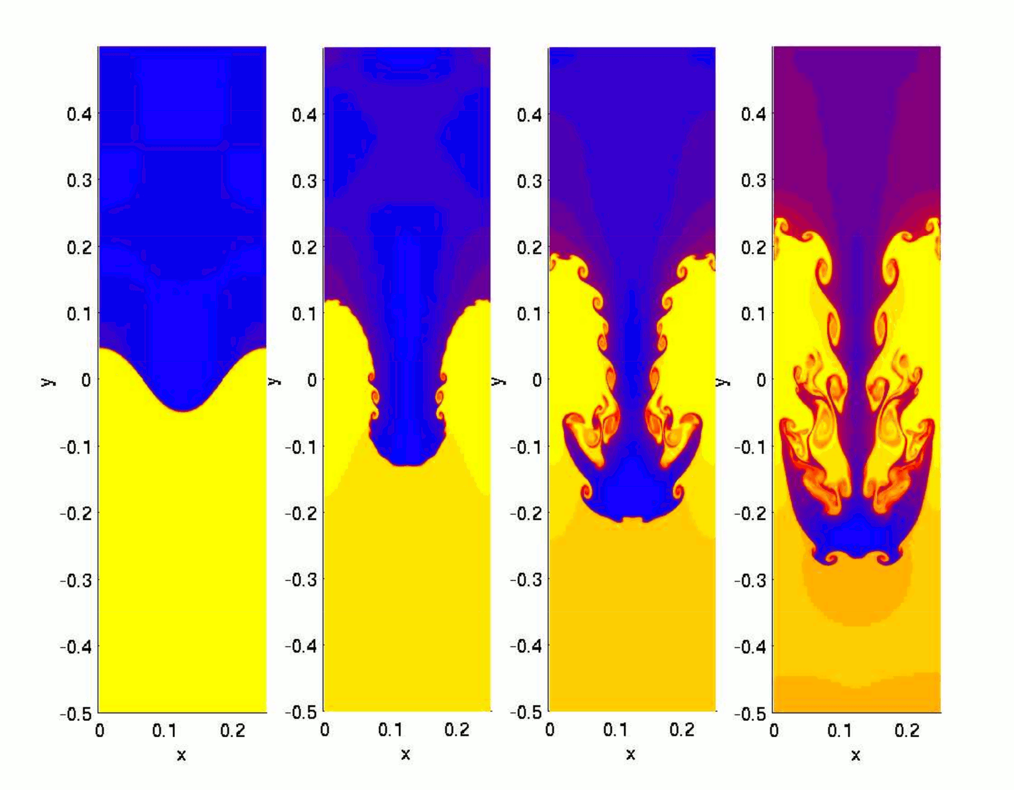
Experimento 1: Una inestabilidad en clase
La inestabilidad de Raleigh-Taylor y el “famoso” experimento para frustrarla
https://www.youtube.com/shorts/vqIpcBeGRr0
European Fusion Teacher Day 2026 – 7ª Ed. – Sesión local J. M. García-Regaña – Turbulencia en plasmas de fusión | 14

Slide 23
Experimento 1: Una inestabilidad en clase
La inestabilidad de Raleigh-Taylor y el “famoso” experimento para frustrarla
Aunque la presión atmosférica debería confinar el agua, la excitación de la inestabilidad y su crecimiento producen su pérdida, la cual satura a un flujo cuasi-estacionario.
https://www.youtube.com/shorts/vqIpcBeGRr0
European Fusion Teacher Day 2026 – 7ª Ed. – Sesión local J. M. García-Regaña – Turbulencia en plasmas de fusión | 14

Slide 24
Experimento 1: Una inestabilidad en clase
La inestabilidad de Raleigh-Taylor y el “famoso” experimento para frustrarla
Aunque la presión atmosférica debería confinar el agua, la excitación de la inestabilidad y su crecimiento producen su pérdida, la cual satura a un flujo cuasi-estacionario.
https://www.youtube.com/shorts/vqIpcBeGRr0
European Fusion Teacher Day 2026 – 7ª Ed. – Sesión local J. M. García-Regaña – Turbulencia en plasmas de fusión | 14

Slide 25
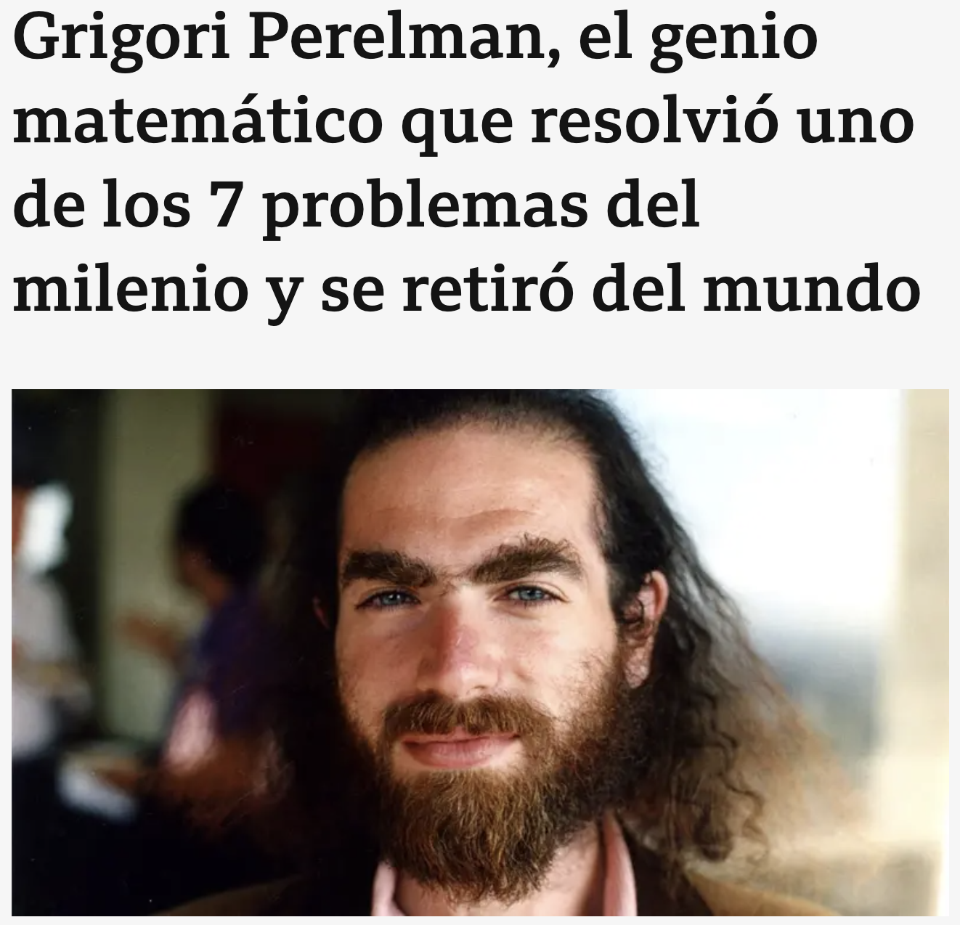
Proyecto 1: Los problemas del milenio y la IA
2000: el Clay Institute propone 7 problemas abiertos, con 1 M$ por cada uno.
2026: OpenAI afirma que una IA ha resuelto Navier-Stokes, pendiente de verificación (esto puede llevar meses o incluso años).
¿Quién valida una demostración, y cómo, cuando la escribe una máquina?
Si la IA resuelve, ¿aprende el humano? ¿Basta con verificar una prueba o hay que entenderla?
¿De quién es el mérito, y qué papel le queda al matemático?
¿Conoces otros casos mediáticos de resolución? → Conjetura de Poincaré (Perelman, 2003)
European Fusion Teacher Day 2026 – 7ª Ed. – Sesión local J. M. García-Regaña – Turbulencia en plasmas de fusión | 15

Slide 26
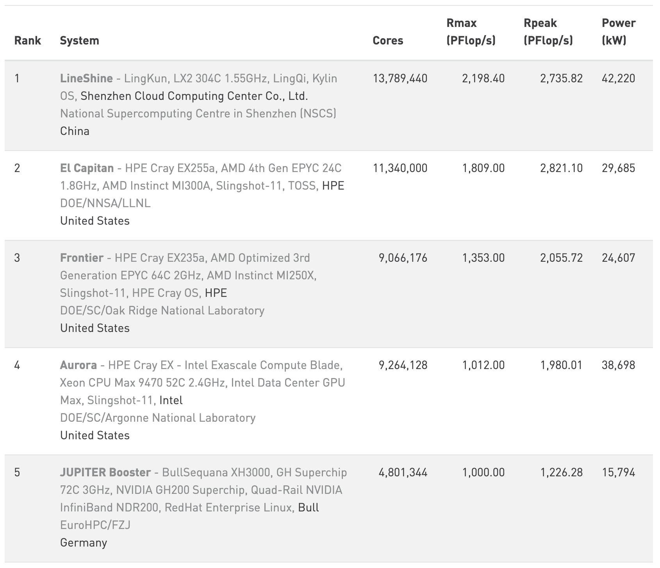
Proyecto 2: El Top500 y el avance científico
El TOP500: desde 1993 existe una lista actualizada con los 500 ordenadores más potentes del mundo (https://top500.org/)
European Fusion Teacher Day 2026 – 7ª Ed. – Sesión local J. M. García-Regaña – Turbulencia en plasmas de fusión | 15

Slide 27
Proyecto 2: El Top500 y el avance científico
El TOP500: desde 1993 existe una lista actualizada con los 500 ordenadores más potentes del mundo (https://top500.org/)
¿Cuáles son hoy, dónde están y qué los diferencia de los Centros de Datos?
¿Para qué sirven? Un superordenador junta miles de procesadores de última generación para resolver problemas muy específicos: predecir el clima, simular plasmas de fusión, o diseñar un medicamento. Un centro de datos guarda datos, mueve “el algoritmo” de las redes sociales, entrena IAs.
¿Quién manda? Grandes empresas tecnológicas más capacidad de cálculo que muchos países.
¿Qué pasa con la ciencia pública?
El precio oculto: estas máquinas tienen un enorme consumo de agua y electricidad. ¿Merece la pena? ¿Quién decide en qué se usan?
European Fusion Teacher Day 2026 – 7ª Ed. – Sesión local J. M. García-Regaña – Turbulencia en plasmas de fusión | 16

Slide 28
¡Gracias por vuestra atención!
European Fusion Teacher Day 2026 – 7ª Ed. – Sesión local J. M. García-Regaña – Turbulencia en plasmas de fusión | 17

Slide 29
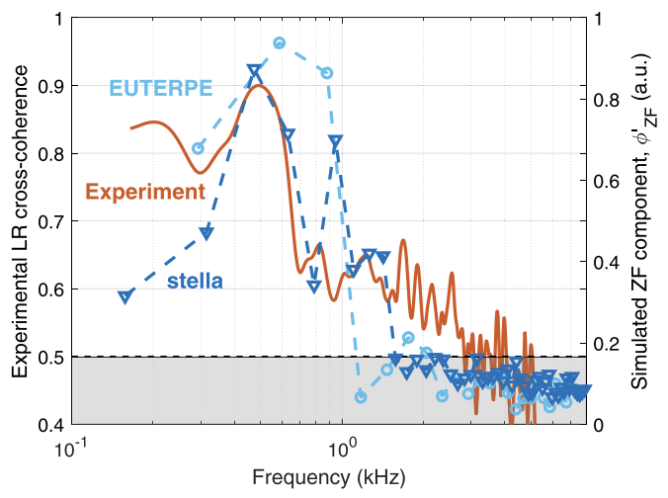
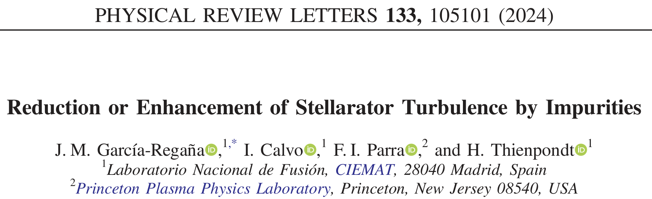
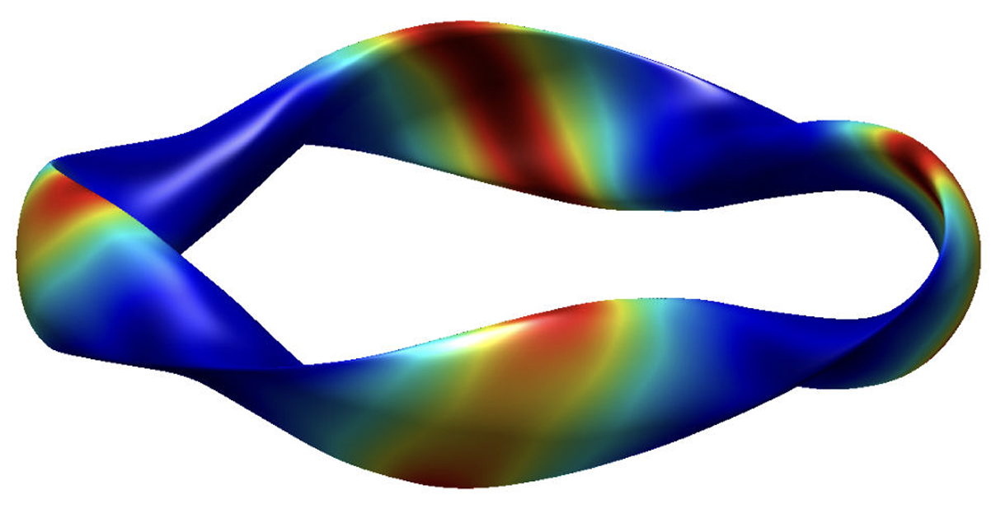
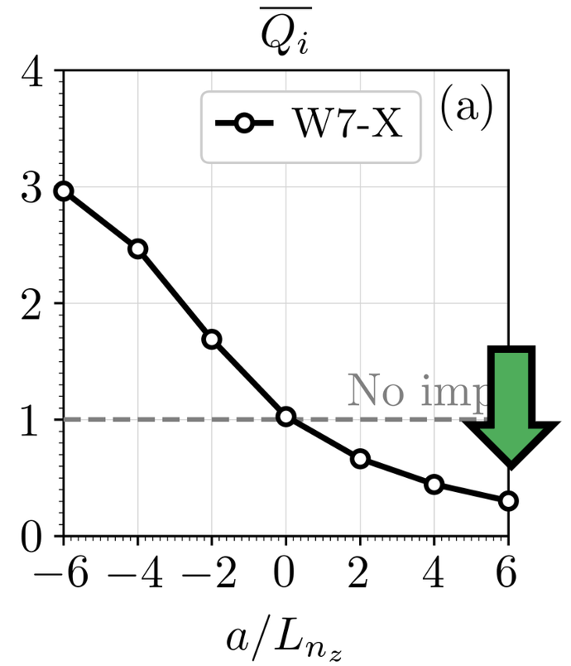
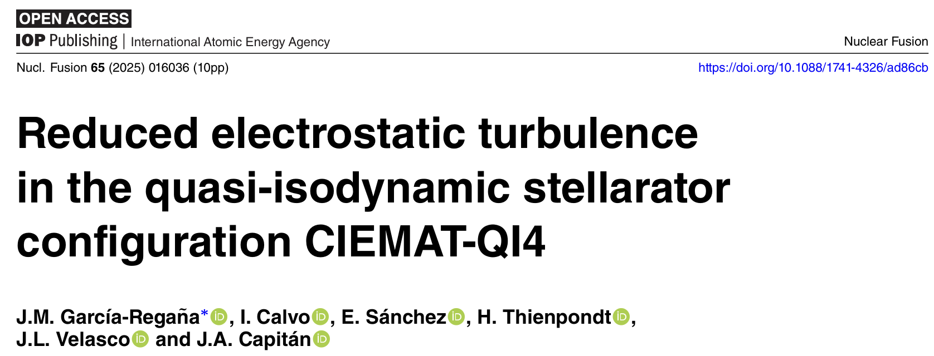
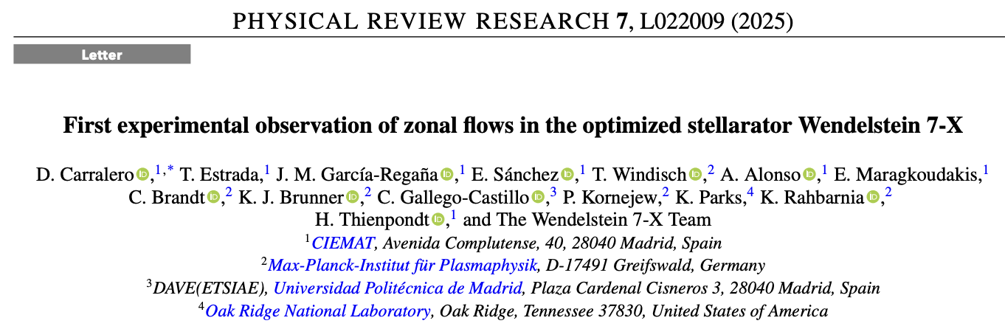
Algunos resultados sobre turbulencia del LNF-Ciemat
CIEMAT-QI4, fuente [E. Sánchez et al. Nucl. Fusion´23]
European Fusion Teacher Day 2026 – 7ª Ed. – Sesión local J. M. García-Regaña – Turbulencia en plasmas de fusión | Backup 1

